Slide 1

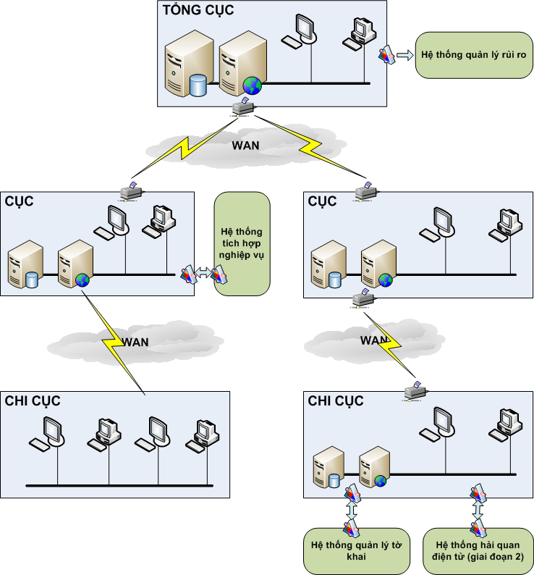
Hệ thống GTT01

Slide 2
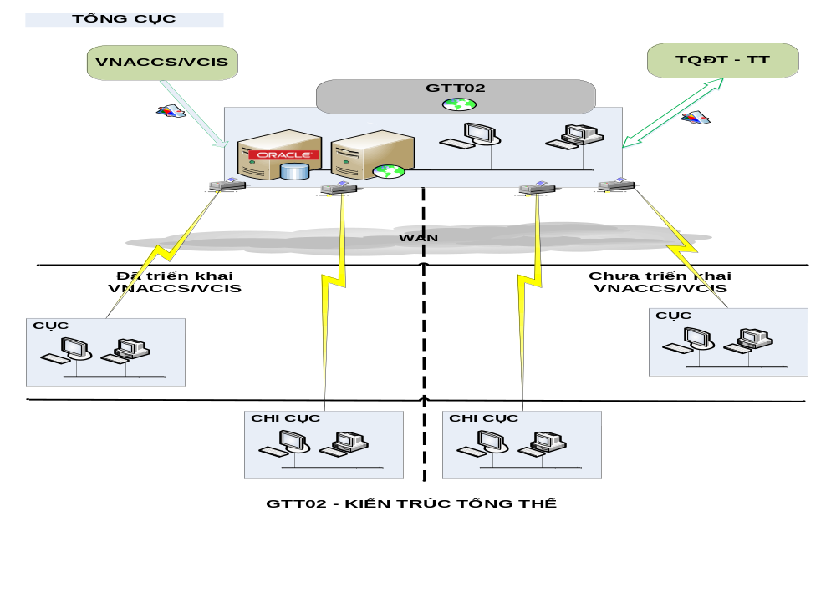
Mô hình tổng thể

Slide 3
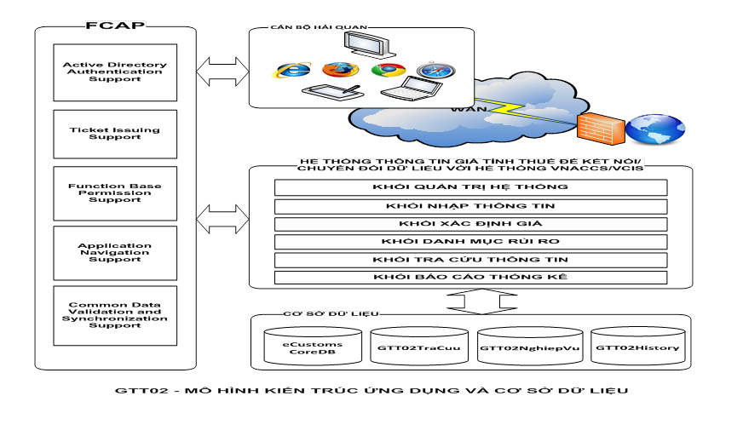
Mô hình kiến trúc

